Slide 1
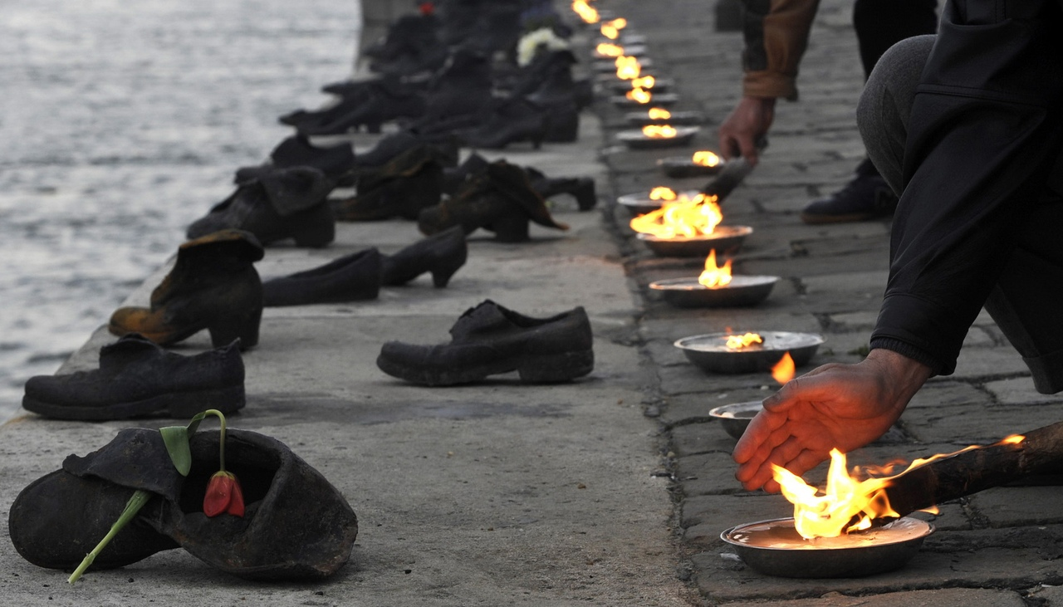
9 ноября Международный день против фашизма, расизма и антисемитизма

Slide 3
Этот день посвящен трагическим событиям, которые произошли в ночь с 9 на 10 ноября 1938 года на территории Германии и Австрии.
Это была первая массовая акция физического насилия Третьего рейха по отношению к евреям.
За одну ночь было убито около 90 евреев, сотни евреев были ранены и покалечены, а 3,5 тысячи евреев отправили в концентрационные лагеря.
Были сожжены и разгромлены синагоги, сотни жилых домов и 7,5 тысяч торговых и коммерческих предприятий.
Массовый еврейский погром, получивший позднее название «Хрустальной ночи» или «Ночи разбитых витрин» положил начало Холокосту – массовому насилию в отношении еврейского народа, которое привело к гибели около 6 млн. евреев.

Slide 4
В ночь с 9 на 10 ноября 1938 года в Германии и на части австрийской территории состоялись массовые погромы в отношении еврейского населения.
Военизированные отряды Sturmabteilung (SA) совместно, как бы сегодня сказали, с активистами вышли на улицы городов с целью нанесения материального и морального ущерба нации, «окончательным решением вопроса» которой грезил Адольф Гитлер. Ночные улицы были буквально усыпаны осколками стекла – от разбитых витрин лавок, магазинчиков, домов, принадлежавших немецким и австрийским евреям. Нападению подверглись десятки синагог, кафе и других публичных мест. Именно осколки стекла на тротуарах и проезжей части и дали название тем событиям: «хрустальная (стеклянная) ночь» - ночь, которая положила начало активным действиям по так называемой «расовой политике Третьего рейха».

Slide 5
Этот день посвящен трагическим событиям, которые произошли в ночь с 9 на 10 ноября 1938 года на территории Германии и Австрии. Это была первая массовая акция физического насилия по отношению к евреям.
Игрушки пленных детей. 1945.
Некоторые матери пытались спрятать детей в грудах одежды, но…детский плач выдавал их.
В начале двадцатого века, в девятый ноябрьский день, потеряв лицо человека, убивали люди людей. Без всякой на то причины За то, что ребенок – еврей, убивали ребенка свиньи, надевая обличье людей. В память страшной осенней ночи Дата названа в мире давно. Расскажите сыну и дочери, Повторенья быть не должно.

Slide 6
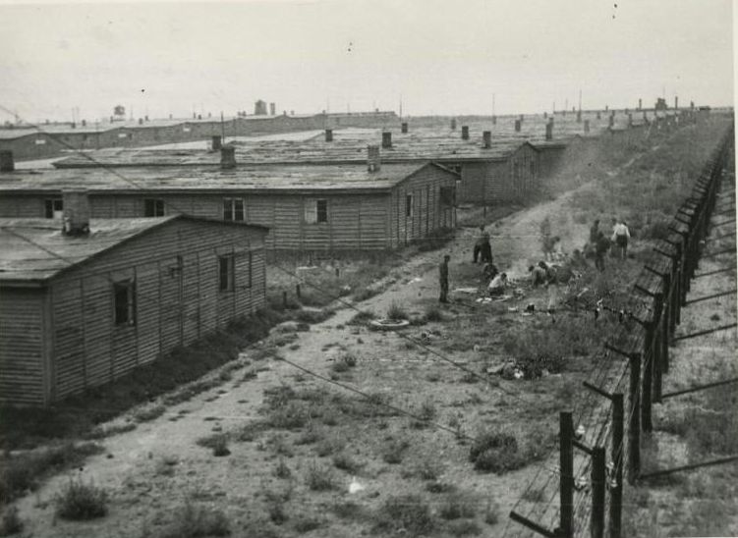
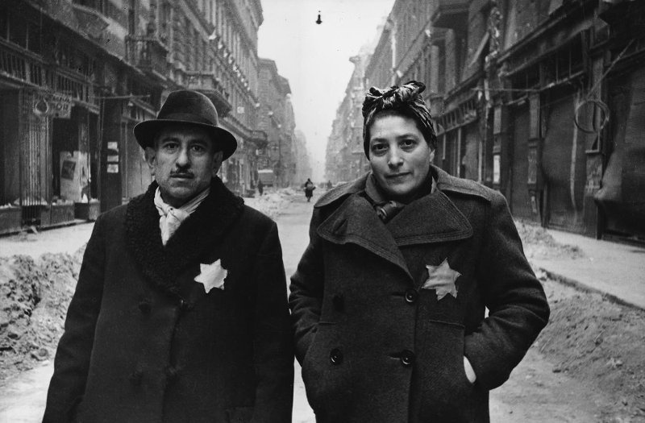
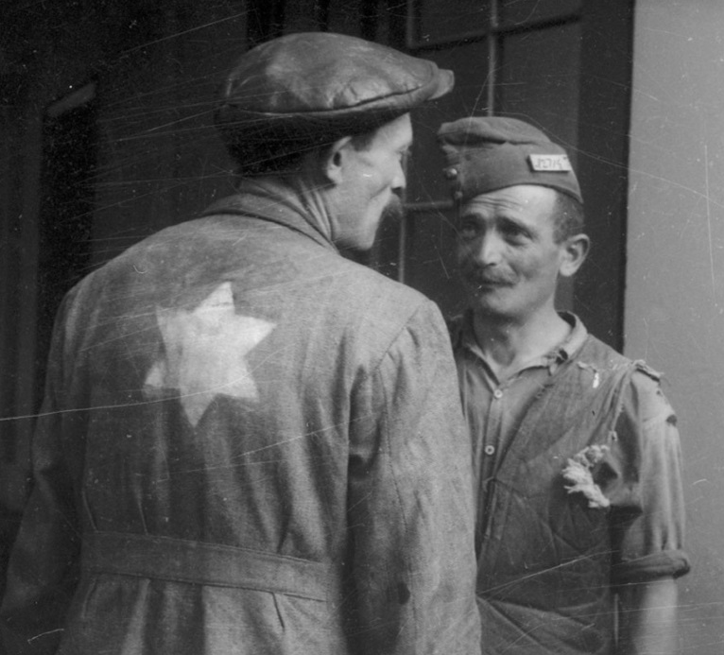
Молодежи не известно и не понятно слово Холокост. Многие из них никогда не слышали об Освенциме, Бухенвальде, Хатыни.
Выжившие обитатели будапештского гетто. 1945

Slide 7
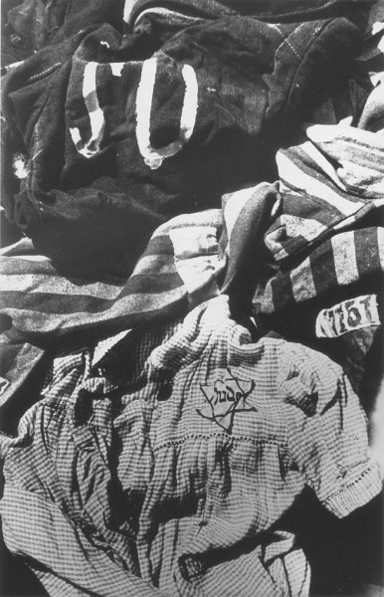
Холокост
Остальных направляли в «душевые», под предлогом приведения себя в порядок после дороги. Охранники кричали: «Всем раздеться! Запомните номер вешалки, чтобы получить одежду!» Лагерь смерти «Штутгорф». Одежда людей, уничтоженных в лагере.
Фото М. Маркова-Гринберга. 9 мая 1945 г .
Чем дальше от нас события еврейской катастрофы 1933–1945, тем больше мужества требуется, чтобы помнить о гибели 6 000 000 евреев и миллионов других людей, убитых только лишь за то, что они были цыганами или славянами, инакомыслящими или военнопленными.

Slide 8
В 1942г. в Польше были созданы лагеря смерти. В июне 1942 г. в Освенциме начались массовые убийства. Только в течение 1942 было уничтожено свыше 3, 25 млн евреев, живших в Восточной Европе.
Останки пленных концлагеря Майданск. Фото В.Темина.
Бараки концлагеря Майданск. 1945. Фото В.Темина

Slide 9
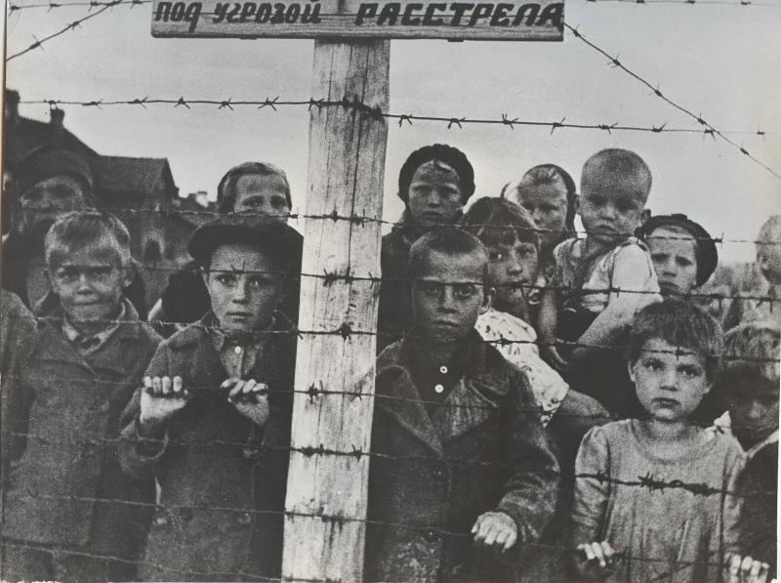
Эшелоны с евреями из оккупированных европейских стран и СССР приходили в концлагеря. Прибывших делили на 2 части: трудоспособные и остальные. Трудоспособных отправляли в зоны рабочих лагерей.
Обнаженные и испуганные люди заходили в помещения, куда подавался газ «циклон В», через 5 минут они погибали
Газовые камеры концлагеря.
1945
Баллоны с газом «Циклон»
1945.

Slide 10
«Это не забывается».
Затем трупы выгружались на конвейер. По обе стороны от него стояли «парикмахеры», которые сбривали и собирали в мешки волосы умерших. Зачастую именно из этих волос потом шили робы для трудоспособных
Кольца, бусы, браслеты и другие украшения собирали в ящики. «Зубная команда» вырывала золотые зубы. Тела сжигались в печах крематория. Фото М.Маркова-Гринберга. 1945. Штуттгоф.

Slide 11
В годы Второй мировой войны действовало от 30-40 тысяч лагерей, тюрем и гетто, построенных Третьим рейхом и его союзниками.
Костедробилка. 1945. Майданск.
Фото В. Темина.

Slide 12
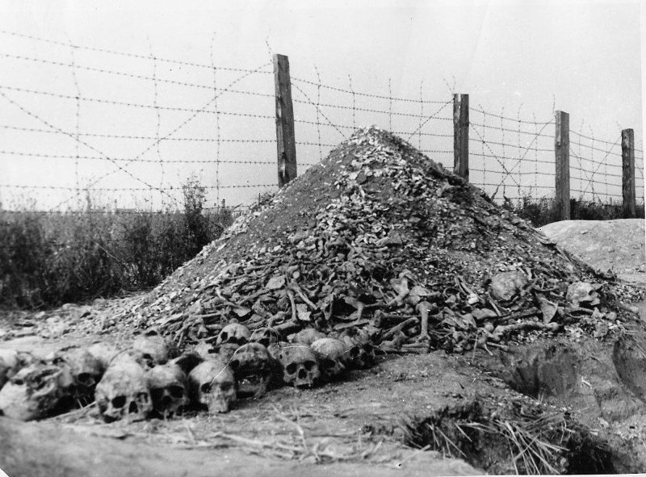
Когда был разгромлен фашизм?
9 мая 1945 года нацизм в Германии был разгромлен.
На алтарь Победы над этой нечистью были положены миллионы жизней советских людей. Казалось, что после победного майского салюта сами понятия «нацизм», «фашизм», «расизм» остались в прошлом как одна из наиболее чёрных страниц истории человечества.
Однако с момента «хрустальной ночи» прошел 81 год, со дня Великой Победы – 74 года, но межнациональная, межрасовая и межэтническая ненависть, к величайшему сожалению, не только никуда не исчезла, но и при определённом покровительстве набирает обороты.

Slide 13
НЕ ОЦЕНИВАЙТЕ ЛЮДЕЙ, А ЦЕНИТЕ!
Невозможно нравится всем, невозможно любить всех, невозможно чтобы все были преданными друзьями, потому что у нас разное воспитание, образование, интеллект, желание учиться, потребности, характер, вкусы, темперамент и т.д. Но мы можем жить в согласии друг с другом, ценить друг друга, принимать его таким, какой он есть, т.е. быть толерантными.

Slide 14
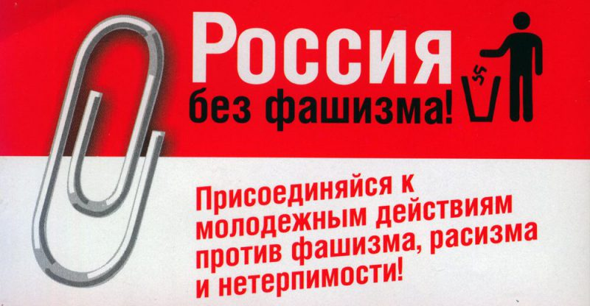
Мы обязаны не просто помнить о прошлом…
но и осознавать, какие угрозы современному миру несут межнациональная рознь, расовая нетерпимость и пренебрежение к человеческому достоинству.
И крах фашизма - самое грозное предупреждение всем, кто и в наши дни проповедует эти опасные идеи, пытается оправдать преступления нацистов...

Slide 15
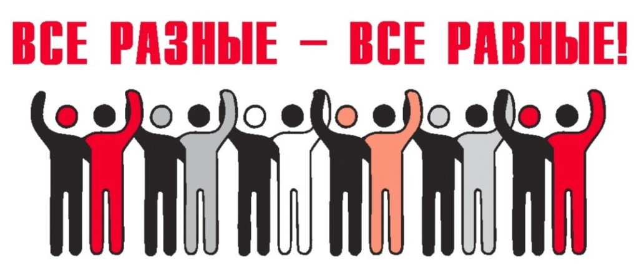
9 ноября-Международный день против фашизма, расизма и антисемитизма Фашизм - зло
Основной целью Дня памяти жертв фашизма является борьба с идеологией возрождения фашизма. Объединиться, чтобы противостоять неофашизму – лозунг этого памятного дня.
В Международный день памяти жертв фашизма по традиции проводят общественные акции в память о десятках миллионов людей погибших в годы ВОВ.

Slide 16
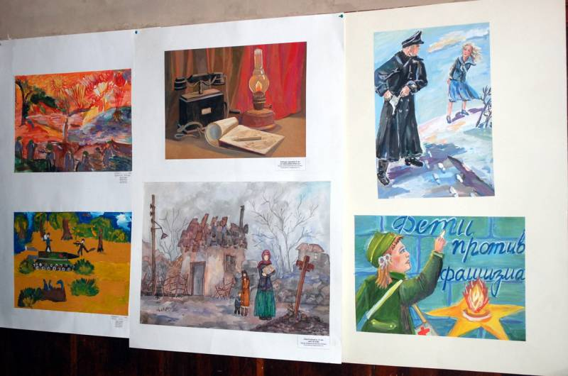

Slide 17
